Slide 1

ФГБОУ ВО «Амурский государственный университет»
Факультет математики и информатики
ФГБОУ ВО «Амурский государственный университет»
Факультет математики и информатики
Отчет по учебной практике
Выполнил студент группы 3105-об
Пигасов А. А.
Руководитель:
Никифорова Л.В., канд. техн. наук., доцент

Slide 2
Задание
1
Элементы массива задать по следующему правилу: введенный параметр является третьим элементом массива, следующие семь элементов по правилу: каждый последующий в два раза больше предыдущего, остальные значения задаются с помощью счетчика случайных чисел.
Если номер минимального элемента массива, содержащего 23 значения, меньше 8, отсортировать по возрастанию элементы, расположенные после него, иначе отсортировать элементы с 8 по 18 номер. Минимальный элемент уменьшить в два раза.

Slide 3
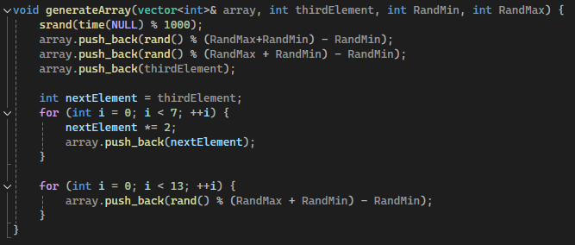
Реализация задания
2
Для реализации задания необходимо составить массив из 23 элементов при помощи функции generateArray();

Slide 4
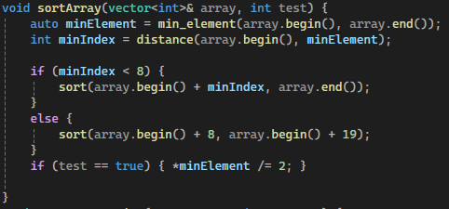
Сортировка массива
3
Функция sortArray() выполняет сортировку массива

Slide 5
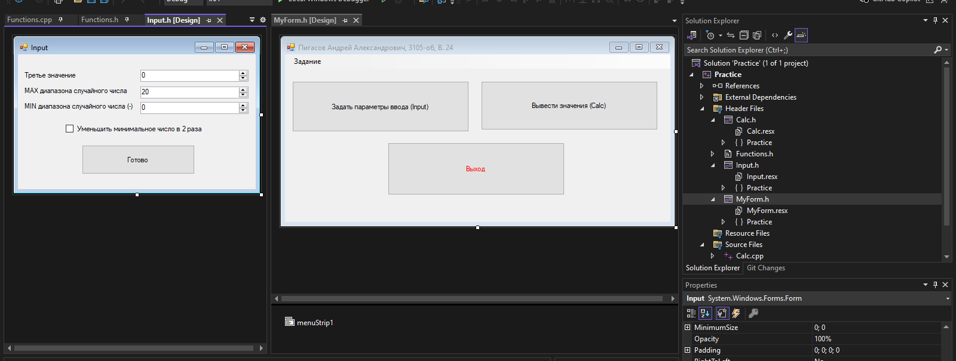
Разработка графического интерфейса
5
Для разработки интерфейса был использован Windows Forms — интерфейс программирования приложений (API), отвечающий за графический интерфейс пользователя и являющийся частью Microsoft .NET Framework

Slide 6
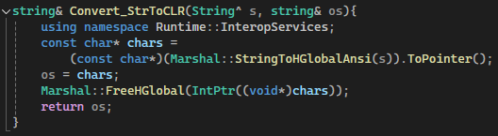
Интеграция C++ в среду CRL
5
C++ и CRL имеют различные системы типов данных. При интеграции кода необходимо учитывать различия в типах данных и производить необходимые преобразования.
Так, была написана функция для перевода типа данных string из C++ в String^ C++/CLI:

Slide 7
Демонстрация работы программы

Slide 8
Спасибо за внимание

